Slide 1
Historique du club
Le Montbrison Rugby Club voit le jour le 23 mars 2016
grâce à RACHEL REGEFFE et ANTOINE HUGUET
Entre 2011 à 2016, le Rugby Club Forézien de Feurs a œuvré pour que le rugby se développe à Montbrison en y créant une antenne de son club, elle y forma de nombreux rugbymen mais son développement resta limité
( une moyenne de 15 à 25 joueurs )
Depuis deux ans notre école de Rugby a vu ses effectifs passer de 25 à 102 enfants – Nous sommes la deuxième EDR de la Loire juste derrière le RCF
Avec le rugby Nouvelle pratique à 5 et l’équipe Loisir nos effectifs sont à 171 adhérents
Le bassin de vie Savigneux -Montbrison
compte 45 000 habitants
Nous sommes dans une communauté de commune
LOIRE FOREZ de plus 100 000 hab

Slide 2
171
MONTBRISON RUGBY CLUB
2 Ans
ECOLE DE RUGBY
0
Notes:
De

Slide 3
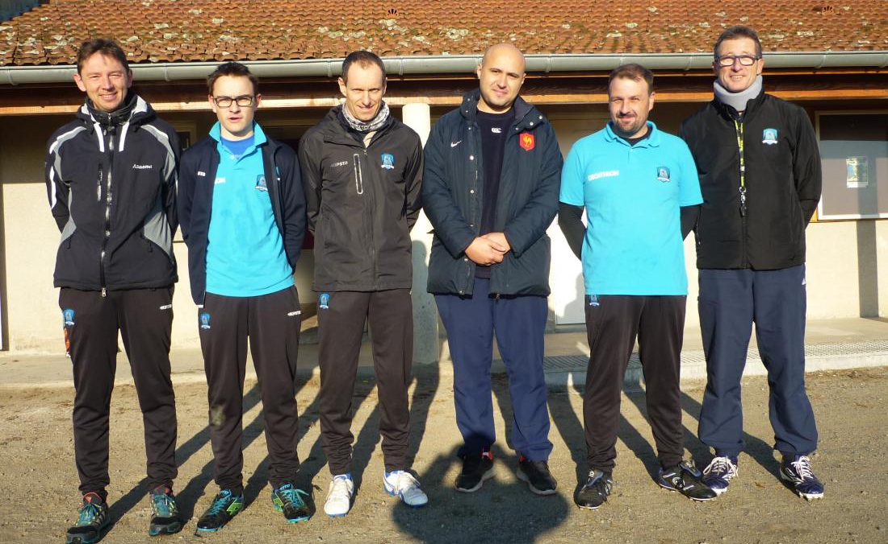
RESPONSABLE
EDR
EDUCATEURS
PRESIDENT
Une équipe soudée avec 3 femmes

Slide 4
Constitution EDR -2017-2018
M6 : 13 joueurs ( 4 éducateurs )
M8 : 27 joueurs ( 5 éducateurs )
M10 : 26 joueurs ( 4 éducateurs )
M12 : 21 joueurs ( 3 éducateurs )
M14 : 14 joueurs ( 3 éducateurs )
5 EBF et 1 CQP - éducateurs accompagnateurs

Slide 5
Intervention milieu scolaire 2017-2018
Forum des associations
Réalisation des TAP dans 3 communes
Cycles rugby dans l’école privé St Aubrin
Intervention milieu scolaire 2018-2019
Forum des associations
Réalisation des TAP dans 2 autres communes
Cycles rugby dans l’école privé St Aubrin
Cycle rugby lycée Agricole précieux
Cycle rugby école publiques

Slide 6
Constitution EDR -2018-2019 Journée des copains 2018- 100 enfants
M6 : 14 joueurs ( 4 éducateurs )
M8 : 25 joueurs ( 5 éducateurs )
M10 : 26 joueurs ( 4 éducateurs )
M12 : 25 joueurs ( 3 éducateurs )
M14 : 23 joueurs ( 3 éducateurs )

Slide 7
Comment pérenniser l’EDR Montbrison?
Avoir un terrain homologué et une structure
d’accueil adaptée. On a rien pour jouer au rugby à XV
Poursuivre et amplifier nos interventions dans les écoles.
Impliquer de nouveaux parents
Former de nouveaux éducateurs
Travailler sur la labellisation
Fidéliser les parents
Apporter de la convivialité pour les enfants
Prendre du plaisir par le jeu
Gestion financière saine et raisonnée
site internet : www.montbrison-rugby-club.fr/

Slide 8
Formation des éducateurs
Encadrement des publics EDR ( assurance )
Accueil public enfants et parents ( explications séances) – ( +arguments)
Promouvoir l’activité rugby ( renforcement )
Elaborer des séances d’entrainement à partir PFJ et Thèmes ( ++++)
Acquisition de plus de Compétences techniques
Accompagner les éducateurs dans leur pratique ( soutien avec plus assurance)
Grilles d’analyse du jeu M10 (utilisation – opposition )
Analyse vidéo tournoi Territorial M10 (Beaurepaire )
Séance avec les cadres techniques (CET ) – Exercices d’évaluations
Intervention EDR Montbrison ( évaluer sa séance)
Intervention lors séance M14 à St Georges Hauteville ( régulation – intervention)
Cohésion d’une équipe ( retour d’expérience )
Labellisation de son école de rugby ( Etat des lieux - diagnostique - lier action/diag)
Organisation de stages ( vacances – 1 jour etc )

Slide 9
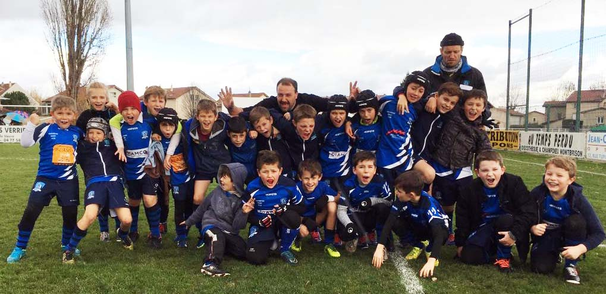
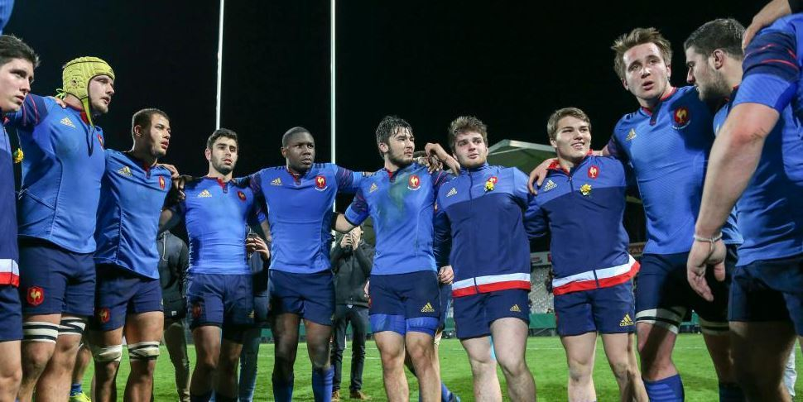
2017
MERCI
2023

